Slide 1
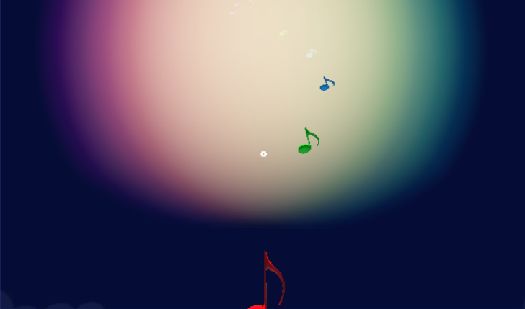
Nek revalidatie Demo

Slide 2
Wat zou er nog meer in kunnen
Van links naar rechts vliegende noten, zodat ook getraind kan worden voor andere hoofd bewegingen.
Meer liedjes
Meer achtergrond thema’s (die bijvoorbeeld bij het liedje passen)
Een volledige hoofdmeting
De game grootte laten aanpassen op de afstand van de hoofdmeting.

